Slide 1
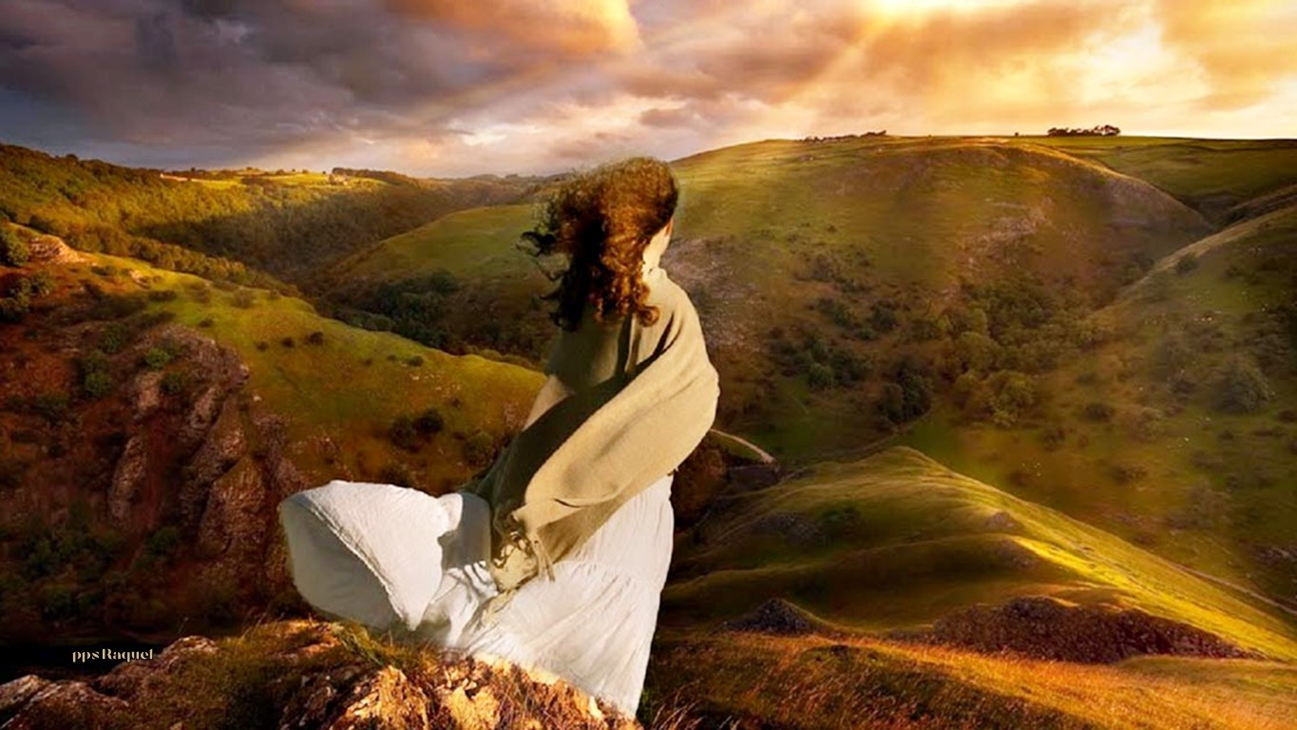







Slide 2
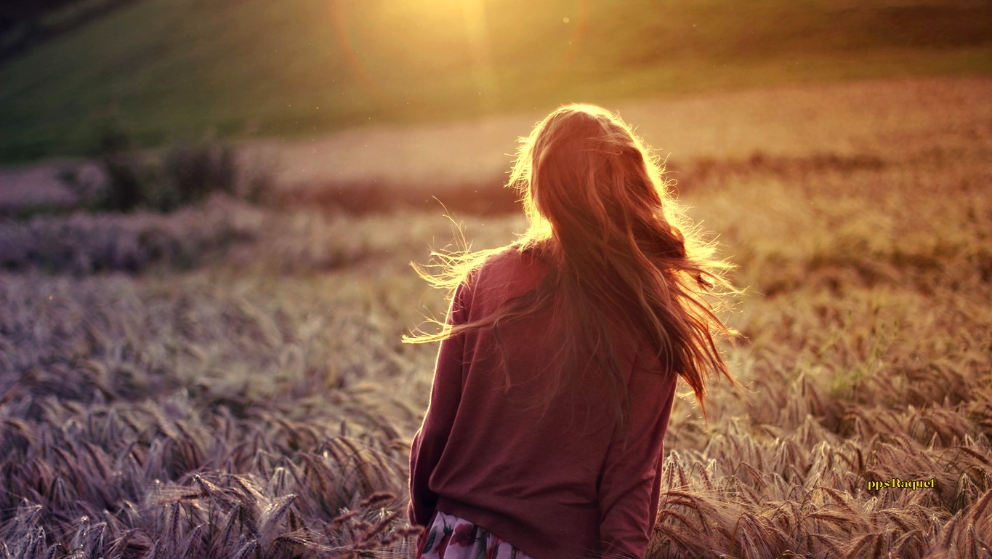
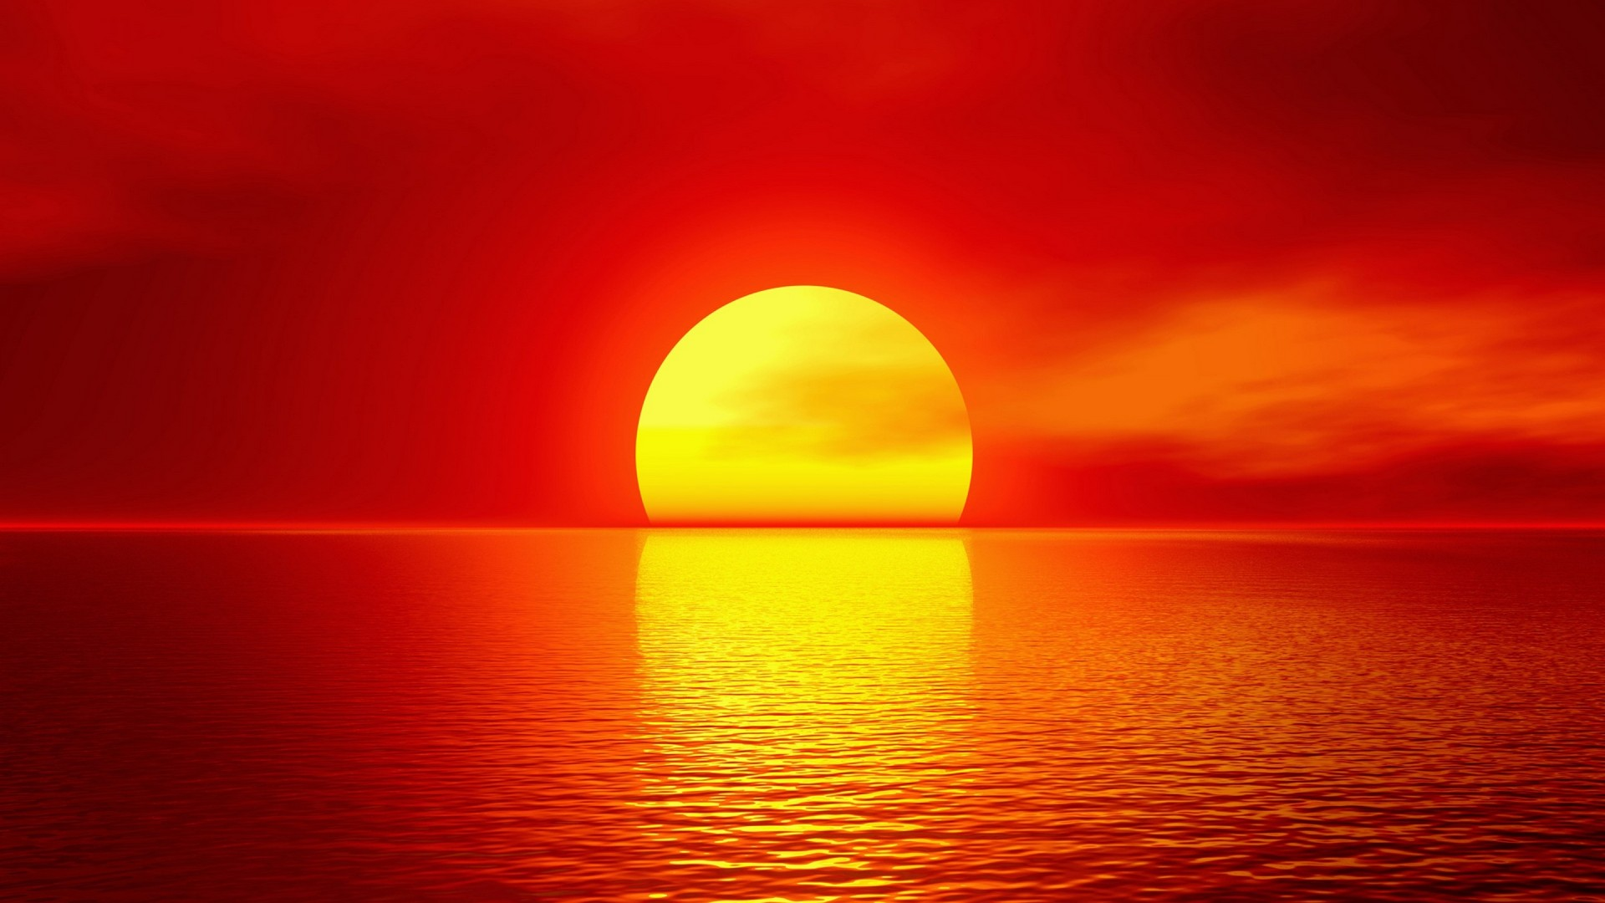

Slide 3
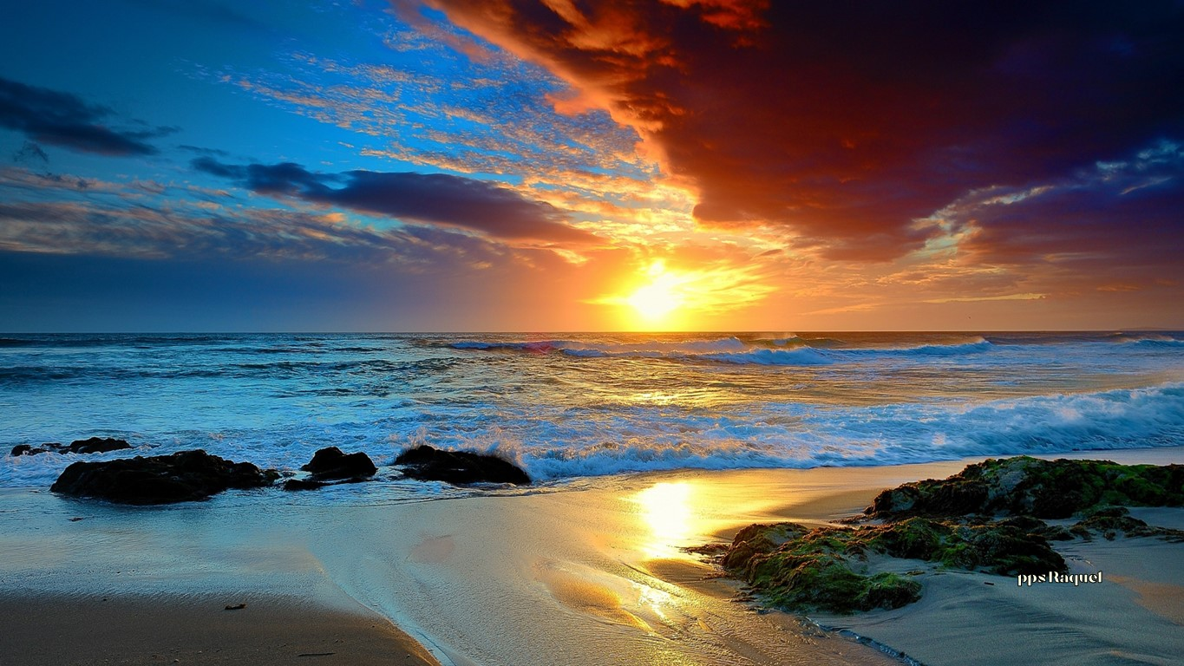

¡¡SOLO NOS LLEGÓ LA TARDE !
¡Qué linda frase!
Aquí no hay viejos
solo que llegó la tarde,
una tarde cargada de experiencia,
experiencia para dar consejos

Slide 4
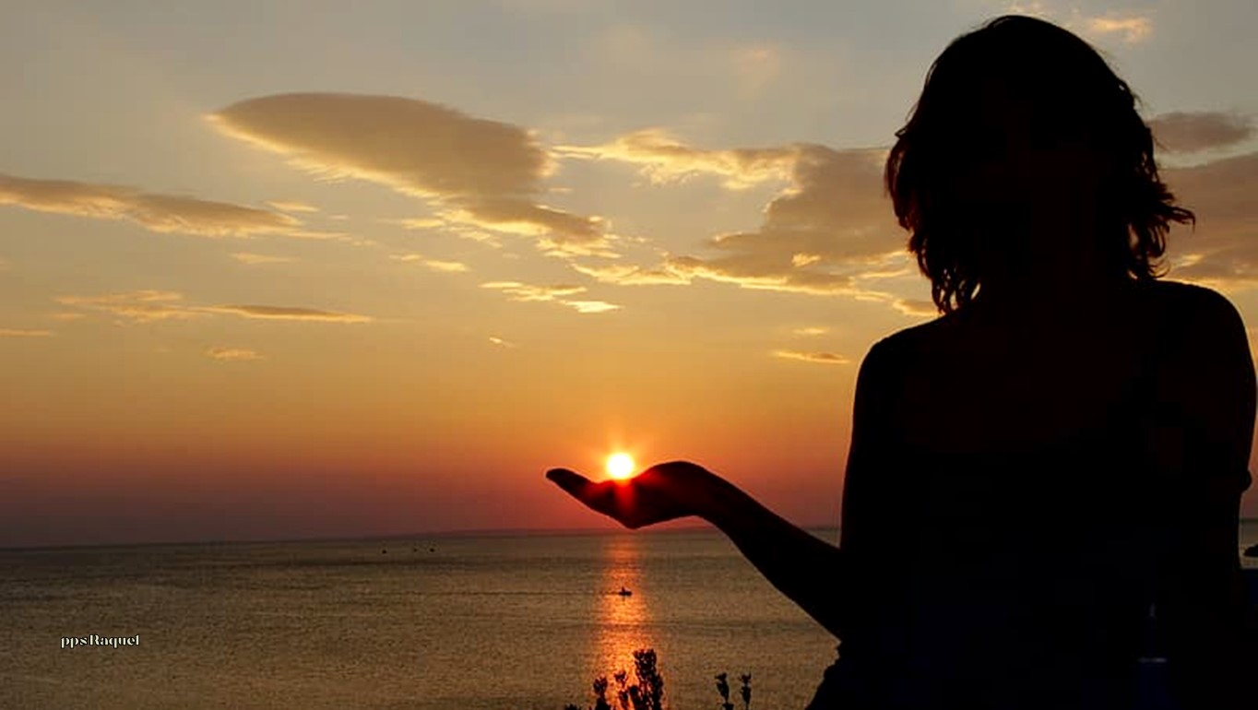

Slide 5

Aquí no hay viejos…
solo que llegó la tarde

Slide 6
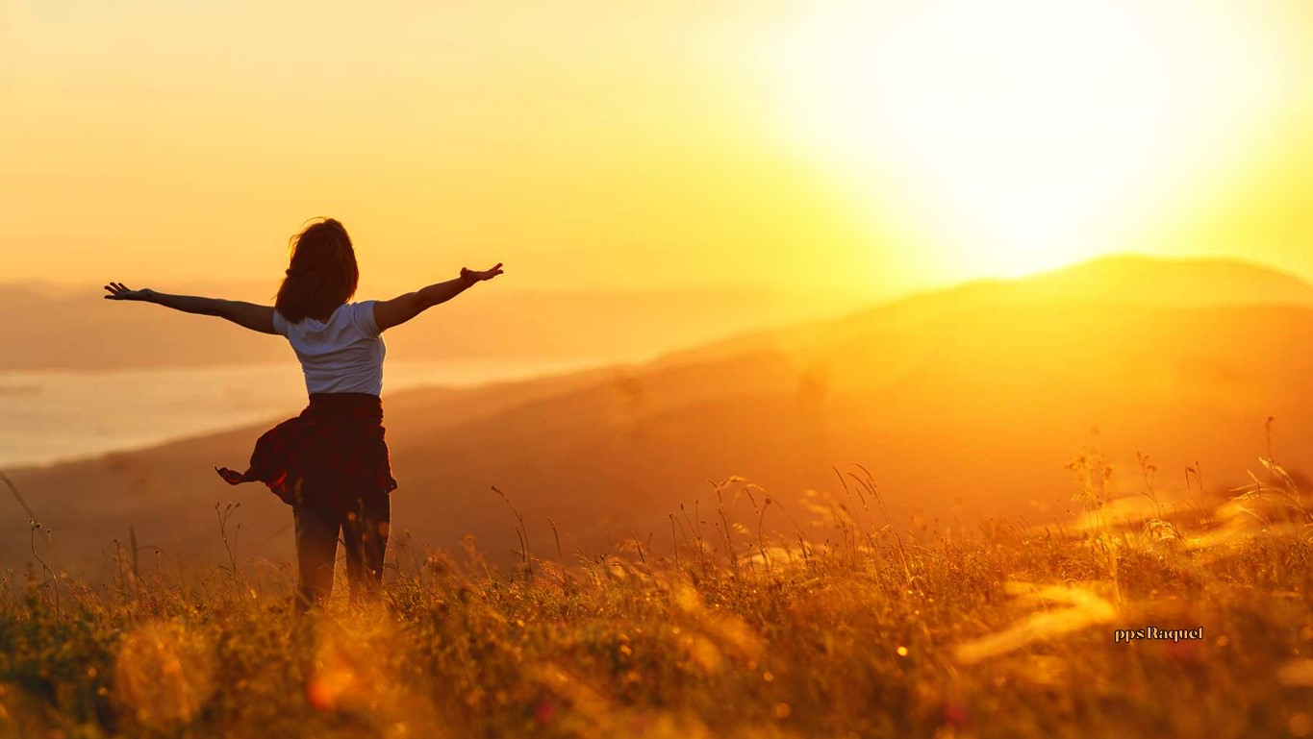

Slide 7

Viejo es el mar y se agiganta,
viejo es el Sol y nos calienta,
vieja es la Luna y nos alumbra,
vieja es la Tierra y nos da vida,
viejo es el amor y nos alienta

Slide 8
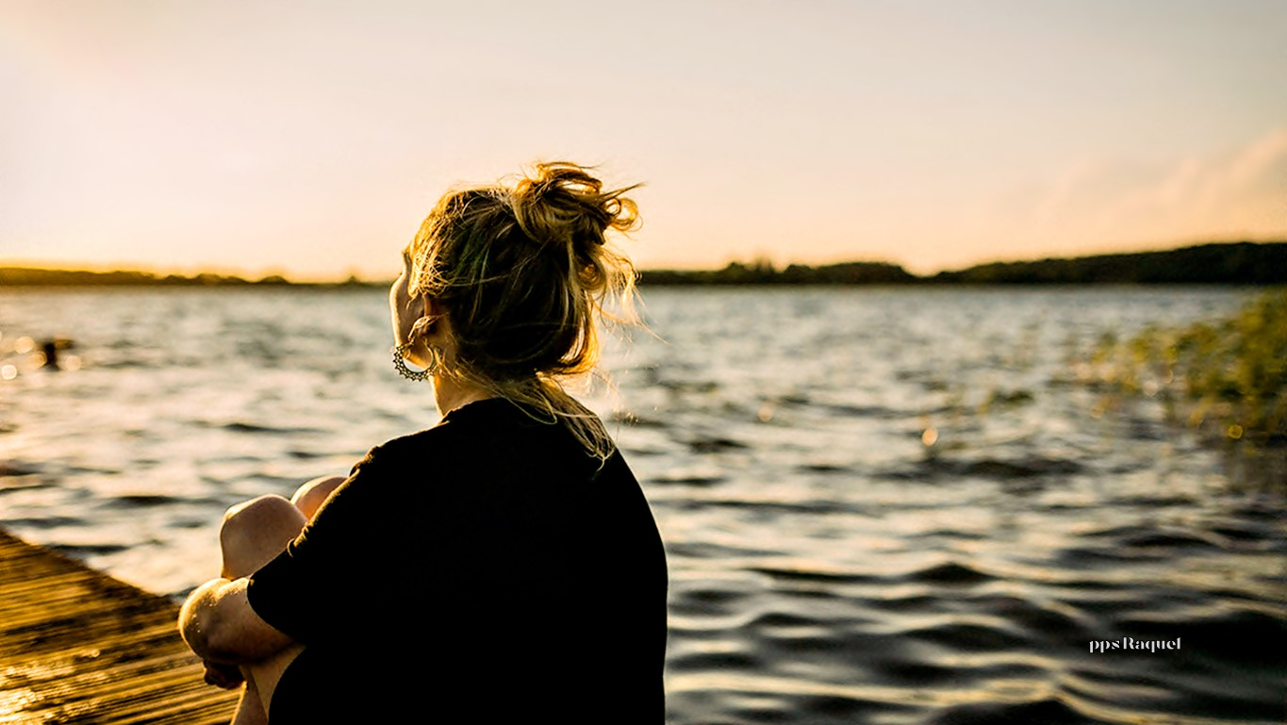

Slide 9

Aquí no hay viejos
solo nos llegó la tarde

Slide 10
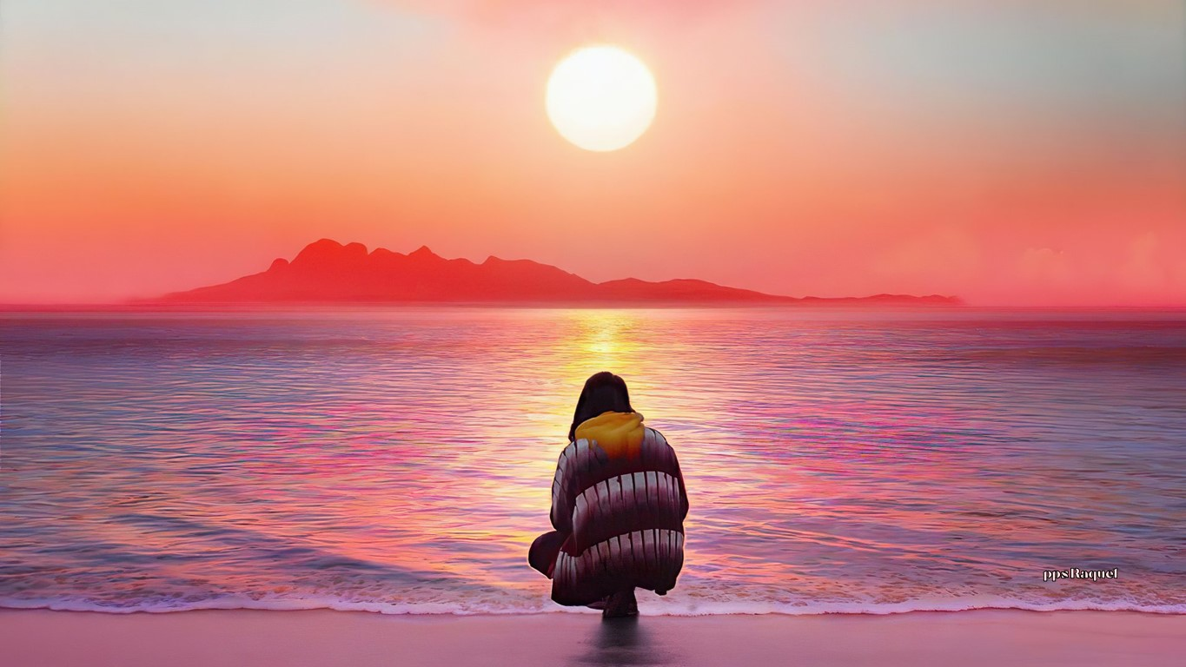

Slide 11

Somos seres llenos de saber,
graduados en la escuela
de la vida y en el tiempo
que nos dió postgrado

Slide 12
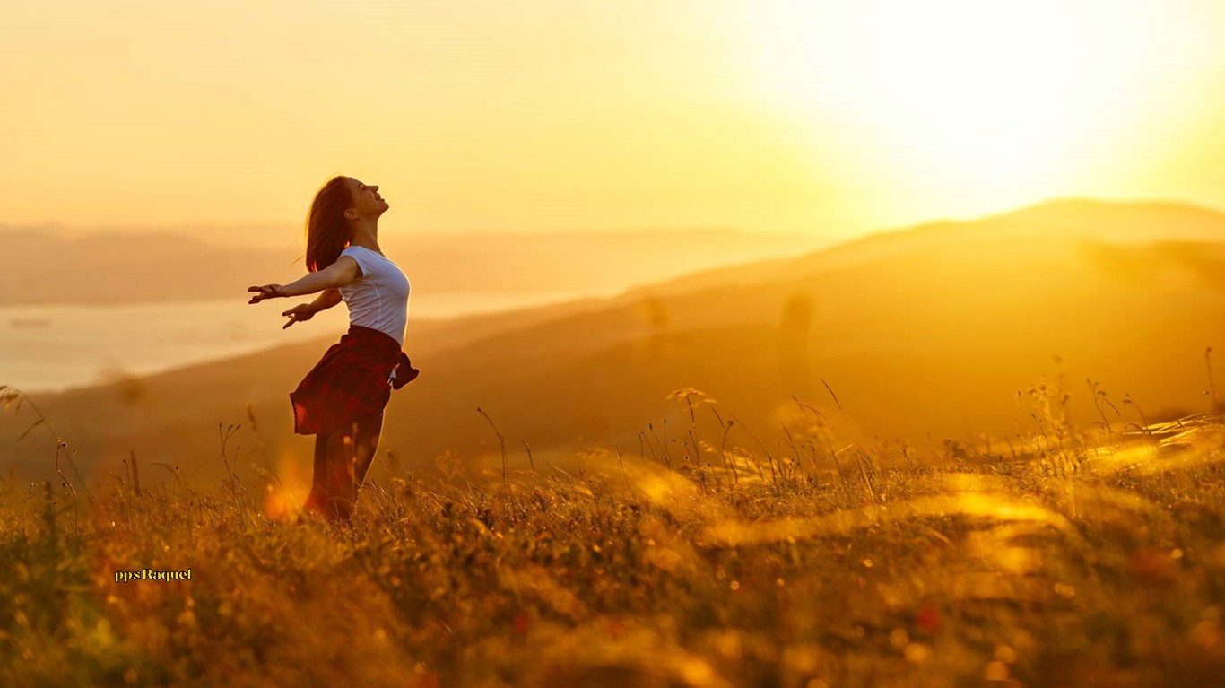

Slide 13

Subimos al árbol de la vida,
cortamos de sus frutos lo mejor,
son esos frutos nuestros hijos,
que cuidamos con paciencia,
nos revierte esa paciencia con amor

Slide 14
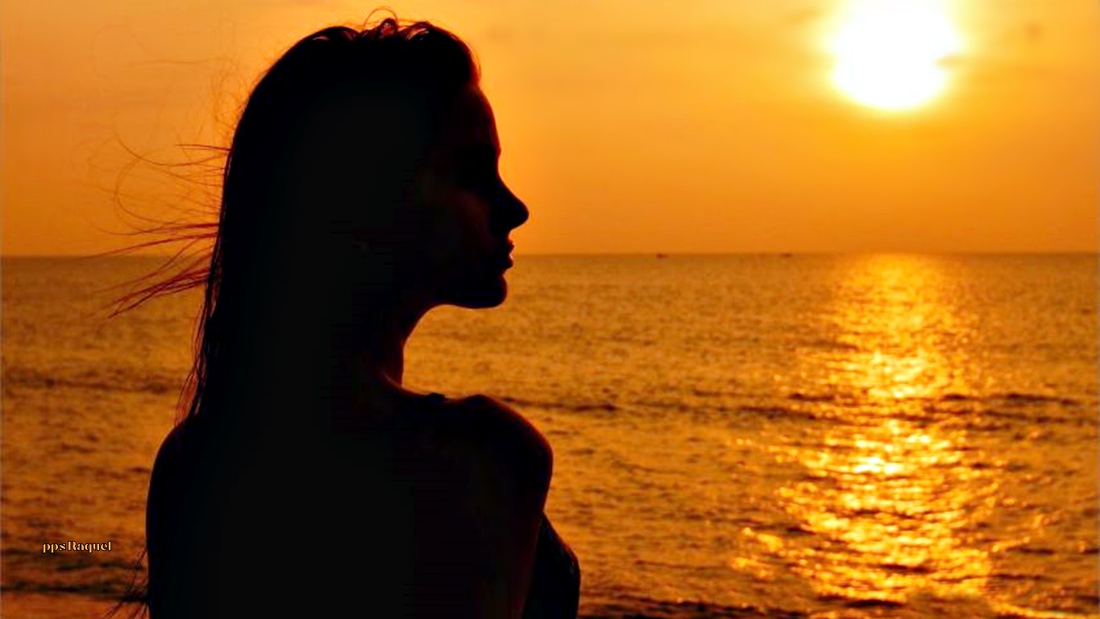

Slide 15

Fueron niños,
son hombres,
serán viejos,
la mañana vendrá
y llegará la tarde
y ellos también darán consejos

Slide 16
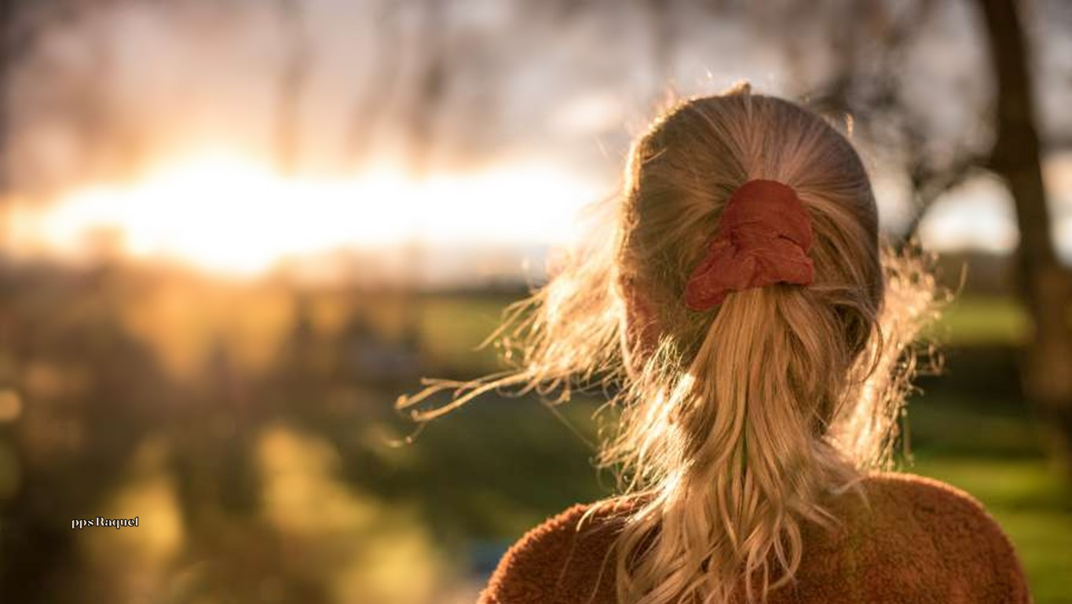

Slide 17

Joven: si en tu caminar
encuentras seres de andar
pausado de mirada serena y cariñosa,
de piel rugosa, de manos temblorosas,
no los ignores ayúdalos,
protégelos ampáralos

Slide 18
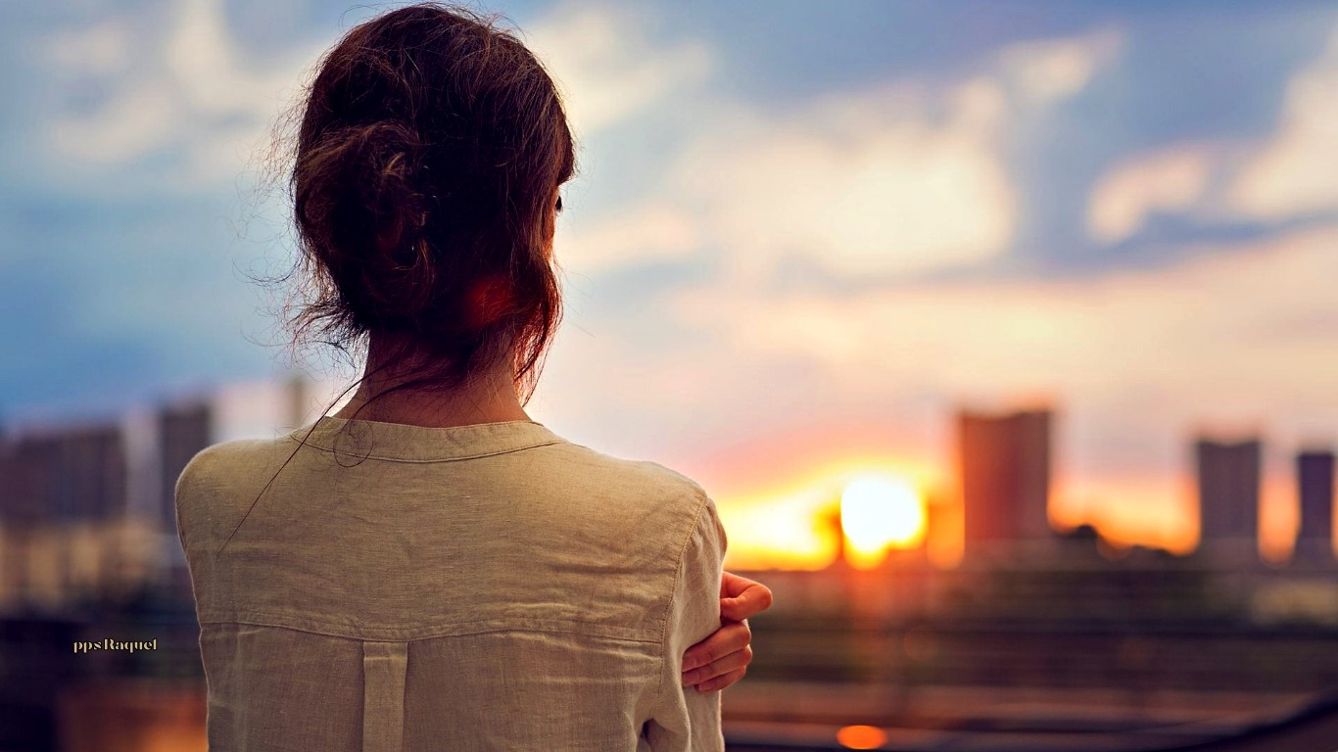

Slide 19
Bríndales tu mano amiga
tu cariño.
Toma en cuenta que un día también a tí...
" Te llegará la tarde"
Poema: Leda Fuertes de Casanova

Slide 20
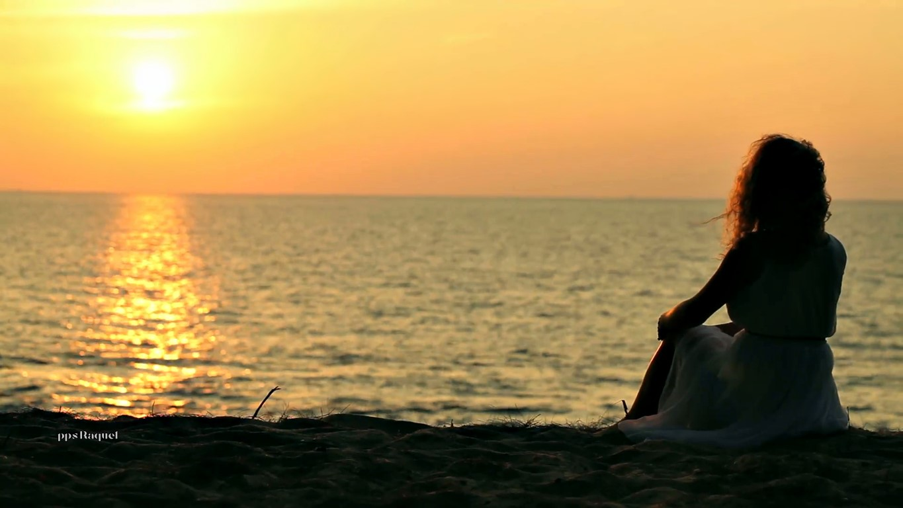


Slide 21









¿Te ha gustado?
Puedes ver más entrando
Aquí
Además puedes recibir powerpoints en tu correo electrónico suscribiéndote aquí:
Esta presentación powerpoint ha sido creada y compartida única y exclusivamente para mispps.com

